Slide 1


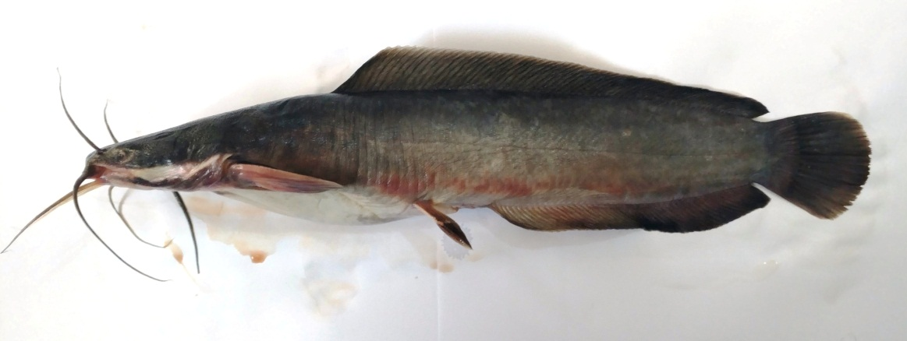
Leather fishes in Iraq
الاسماك الجلدية في العراق
محمد عناد غزوان
جامعة بغداد / مركز بحوث و متحف التاريخ الطبيعي العراقي /
قسم الأسماك
2024 – 2025

Slide 2
المقدمة
تعد الاسماك من مكوناً بيئياً مهماً في البيئة المائية العراقية لما لها من اهمية اقتصادية في حياة الانسان للبعض منها و بعض الانواع الاخرى تكمل النظام البيئي المائي للمسطحات و الانهار العراقية ، إن بعض هذه الانواع يتميز بخلو جسمه من الحراشف او القشور و تكون من الاسماك المغطى جسمها بالكامل بالجلد و يتبع النوع الذي تعود له تلك الاسماك . بعض هذه الانواع يعود بأهمية اقتصادية بسبب دخوله ضمن سلسلة غذاء الانسان خاصة الانواع كبيرة الحجم و لها شعبية واسعة في الاسواق المحلية .
بعض الاسماك الجلدية في العراق تعود الى الاسماك الغريبة التي سجلت حديثاً في المياه الداخلية العراقية ، و البعض الاخر منها محلي و مسجل منذ فترات طويلة ضمن قاعدة بيانات الاسماك العراقية المحلية. تهتم هذه الحلقة بتوضيح بعض الانواع الجلدية التي لها اهمية اقتصادية في المجتمع العراقي خاصة الانواع التي تعود الى انواع المياه العذبة الداخلية العراقية في الانهار و المسطحات المائية المحلية .
بعض الانواع الجلدية تم تسجيله مؤخراً في البيانات المحلية للاسماك العراقية لم يكن له سابق وجود في البيئة المائية العراقية و اختلفت آراء الباحثين و الدارسين حول طريقة دخولها و ووصولها الى المياه الداخلية العراقية ، و قد تلعب دول الجوار المشتركة مع منابع الانهار العراقية دور بارز في ورود بعض الاسماك الغريبة عن البيئة المائية العراقية و منها بعض الانواع الجلدية التي تم تسجيلها ضمن قاعدة بيانات الاسماك العراقية.
إن الهدف من هذه الحلقة النقاشية هو توعية و تعريف المجتمع العراقي بالتنوع السمكي الزاخر في البيئة المائية العراقية العذبة خاصةً و محاولة المحافظة على ديمومة هذه البيئة و الابتعاد عن اطلاق اي حيوان غريب عن البيئة العراقية الى البرية المحلية و منها المسطحات المائية الداخلية منعاً لتدهور النظام البيئي المائي المحلي.

Slide 3
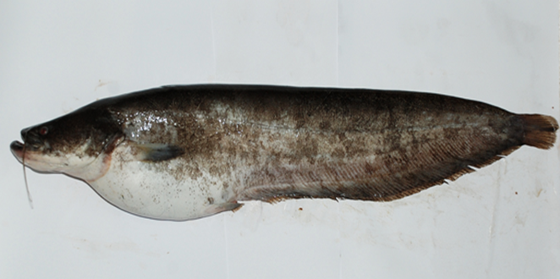
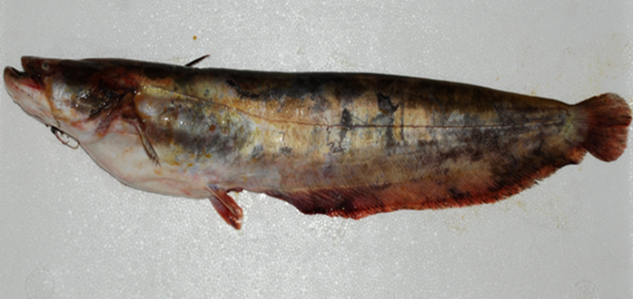
اهم انواع الاسماك الجلدية المسجلة في العراق
1- الجري
تعد أسماك الجري او كما تعرف بأسماك القط (الكاتفش) من الأسماك ذات القيمة الأقتصادية العالية لما يمثله جسمها من كتله حيوية لحمية عالية مقارنة مع باقي الانواع العظمية من اسماك المياه العذبة ، و لكونها من المفترسات Carnivore يميزه قصر القناة الهضمية و المعدة الحامضية الوحيدة ، لذا كانت نسبة اللحم اعلى من مرفوضات الاكل مثل الجلد و العظام مع العلم أن جلود هذه الاسماك تدخل في العديد من المصنعات المختلفة .
و تعود اسماك الجري الى رتبة السلوريات Siluriformes ، العائلة السلورية Siluridae و في العراق يوجد سمك الجري بكثرة خاصة في فصل الشتاء إذ تتزايد اعداده بشكل كبير في هذا الفصل لتبداء بالنقصان عند ارتفاع درجات حرارة الماء خصوصاً في فصل الصيف و يعرف هذا النوع بأسم الجري العادي ، جري دجلة ، Tigris catfish Silurus triostegus Heckel, 1843 و يعد من الاسماك القاعية ذات الجسم الخالي من القشور (اسماك جلدية) مفترسة. كما يوجد نوع آخر يعرف بالجري الآسيوي Silurus glanis Linnaeus, 1758 ، من الاسماك القاعية ايضاً و يشبه الى حد كبير النوع الاول الا بعض الفروق ، و تم تسجيله آخر مرة في هور الجبايش 2021 .

Slide 4
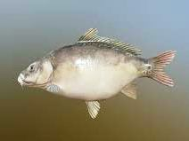
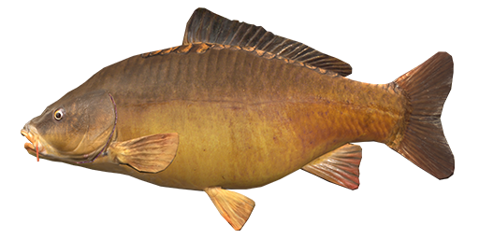
2- الكارب الجلدي Cyprinus Nudus
و يعد من الاسماك ذات القيمة الاقتصادية العالية في العالم ، تم ادخاله الى العراق لغرض التربية و الانتاج في بعض المناطق المحددة و الخاصة و لم يتم مشاهدته في المسطحات المائية العراقية الداخلية و لم ترد عن هذا النوع اية معلومات عن تواجده في العراق مؤخراً ، و كان العمل بها كسمكة بحثية تربى و تنتج لجهات معينة و مراكز خاصة آنذاك منذ عام 1995 الى 2002. يعود الكارب الجلدي الى رتبة الشبوطيات Cypriniformesالعائلة الشبوطية Cyprinidae.

Slide 5

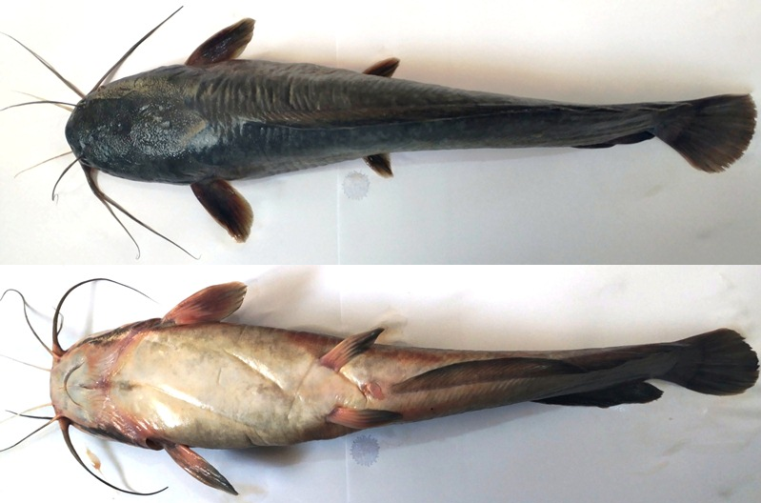
3- السلور الافريقي Clarias gariepinus
يعد السلور الافريقي من الاسماك ذات القيمة الاقتصادية العالية في العديد من دول العالم بسبب قدرته على التكيف و التاقلم العالية و مقاومته للعديد من الظروف البيئية و انتاجه العالي كسمكة مزارع في العالم ، لم يكن لهذه الاسماك اهمية في السوق المحلي العراقي مع العلم تم مشاهدته في العديد من مناطق العراق المختلفة سواء كانت هذه المناطق مطلة على نهري دجلة او الفرات و يشبه الى حد كبير في مظهره اسماك الجري المحلية ، و بعود السلور الافريقي الى رتبة السلوريات Siluriformes عائلة Clariida.

Slide 6
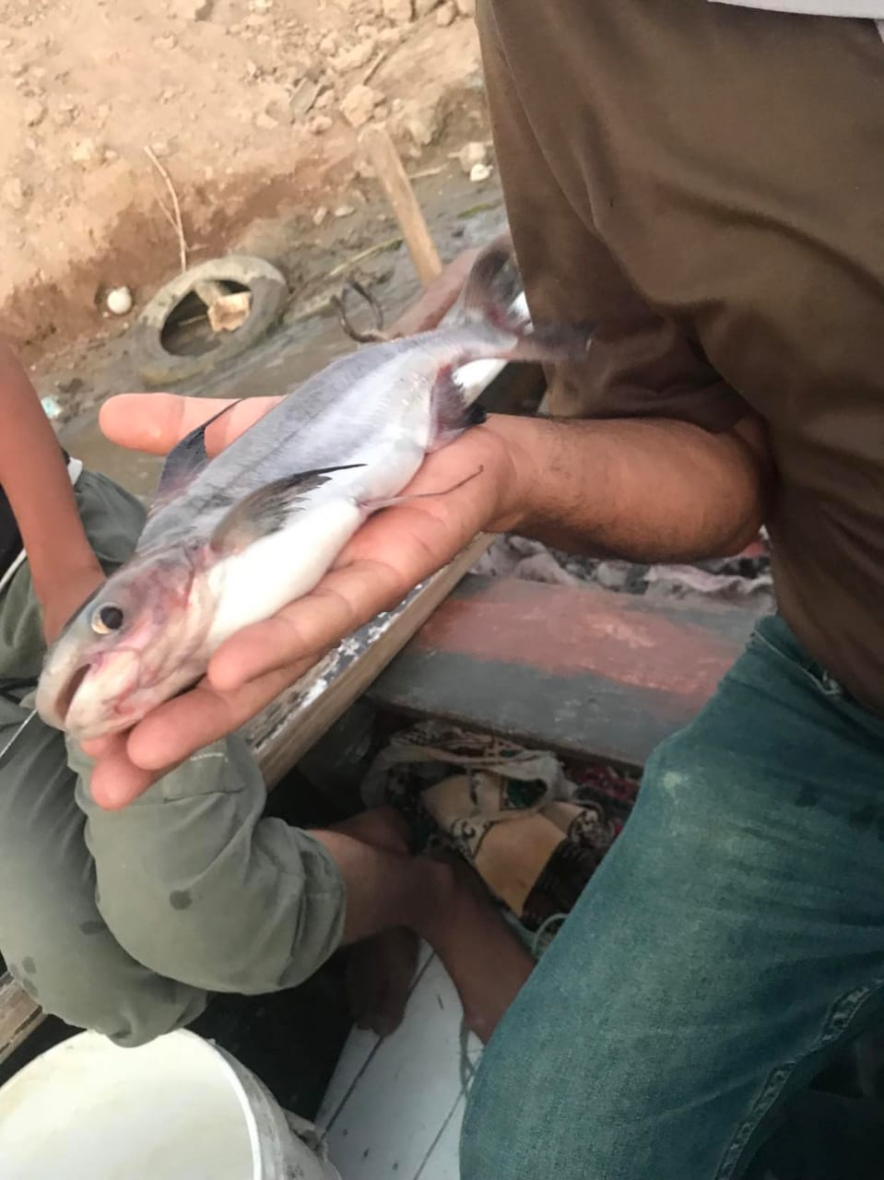
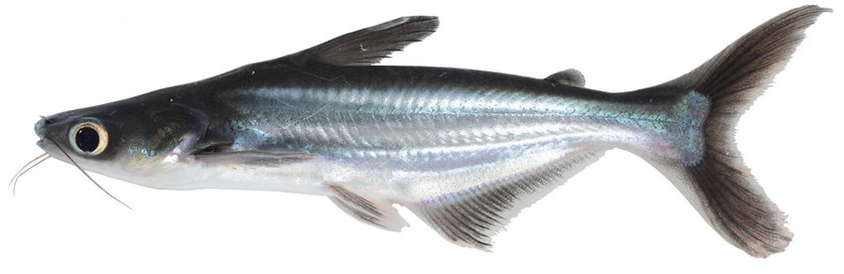
4- سمكة البنجاسيس
من الاسماك العالية القيمة الاقتصادية على مستوى العالم بسبب الطلب على لحومها المستساغة و السريعة الطبخ بمختلف اشكاله ، و توجد في الاسواق العراقية و بكثرة مجمدة و مستوردة ، تم تسجيل النوع Pangasianodon
hypophthalmus في البصرة 2013 و تم مشاهدة النوع Pangasius sanitwongsei في بغداد 2023 و من الممكن وصولها الى الانهار العراقية عن طريق رمي هذه الاسماك في النهر لانها تعد من اسماك الزينة ايضاً خصوصاً الحجوم الصغيرة منها . تعود هذه الاسماك الى رتبة السلوريات Siluriformes عائلة Pangasiidae.

Slide 7
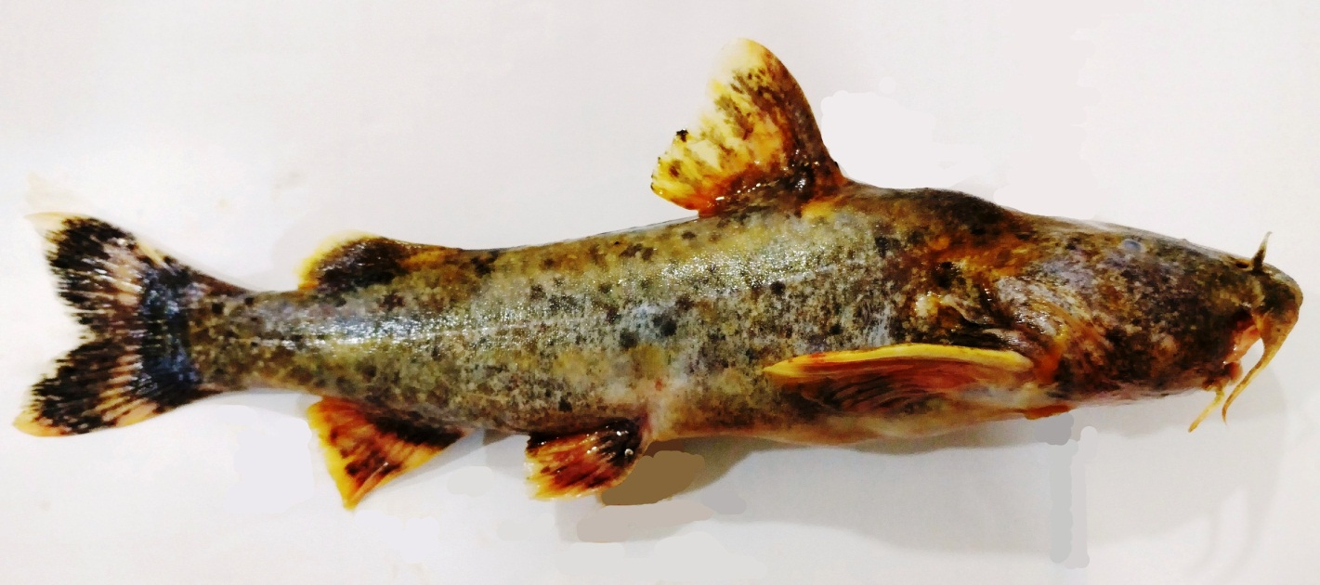
5- السقنقور Glyptothorax kurdistanicus
من الاسماك المحلية التي تتواجد في العديد من المناطق العراقية خاصة مناطق الوسط و الشمال ، لم يذكر لها اية اهمية اقتصادية للسوق المحلية ، و تعود اسماك السقنقور الى رتبة السلوريات Siluriformes عائلة Sisoridae، مظهرها الخارجي جميل و لها تنوع لوني يختلف حسب المنطقة التي توجد فيها هذه الاسماك و تم مشاهدتها مؤخراً في بغداد 2023 .

Slide 8
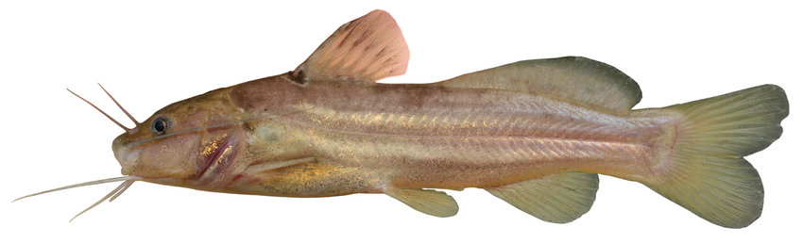
6- ابو الزمير Mystus pelusius
من الاسماك العراقية التي ليس لها اهمية اقتصادية في السوق العراقية بسبب صغر حجمها و غير مستساغة ، تعود الى رتبة السلوريات Siluriformes عائلة Bagridae ، اهم ما يميزه هو طول اللوامس الفموية له و جسمه المضغوط بلون لامع و يسبب الاذى للصيادين اذا تم مسكه باليد بسبب قوة عظام مقدمة الرأس. سجل منه نوعان في العراق ابو الزمير العادي و ابو الزمير العميق .

Slide 9
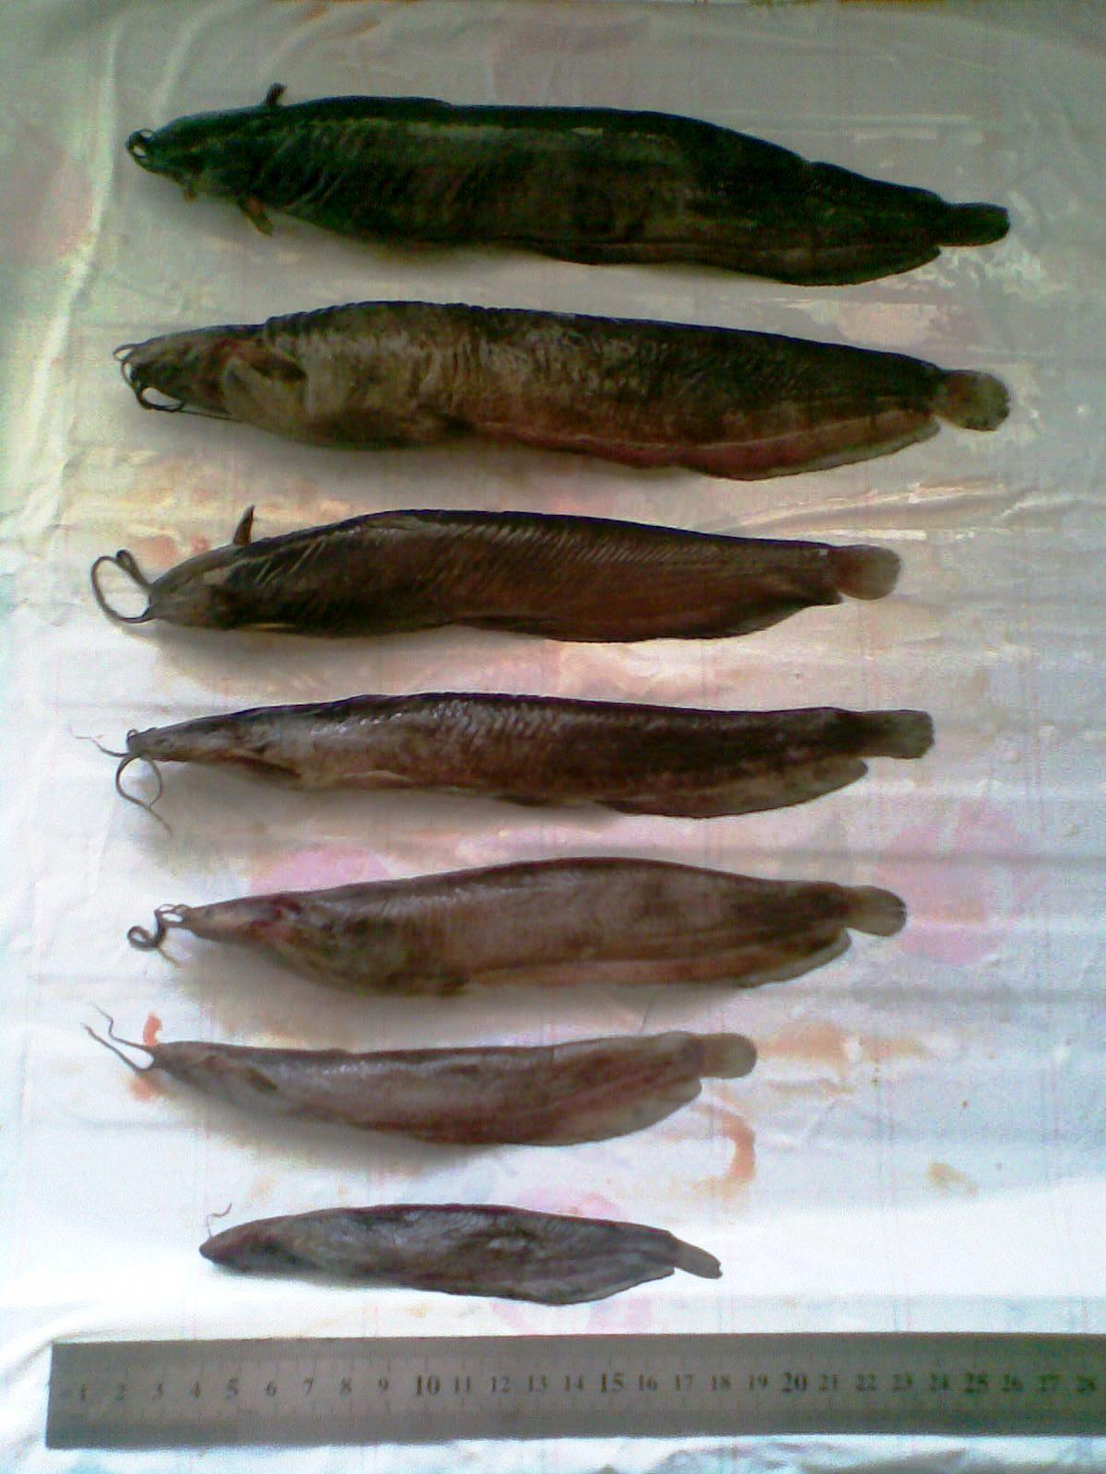
7- الجري اللاسع او ابو الحكم Heteropneustes fossilis
من الاسماك التي تنتشر بشكل كبير في اكثر المياه الداخلية العراقية تشبه اسماك الجري بشكل كبير لكنها اصغر حجماً من الجري العراقي و لونها يشبه لون الكبد و زوائدها الفموية او اللوامس طويلة ، ليست من الاسماك الاقتصادية في السوق المحلي العراقي و تسبب الاذى للصيادين عند محاولة مسكها بسبب الاشواك الزعنفية على جانبي زعانفها الصدرية ، تعود الى رتبة السلوريات Siluriformes عائلة Heteropneustidae.

Slide 10
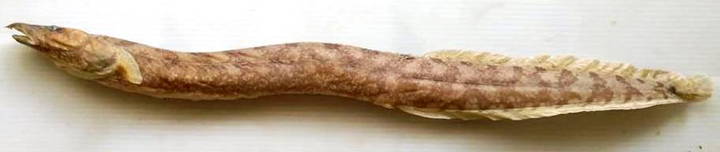
8- المرمريج mastacembelus Mastacembelus
و لهذه السمكة العديد من المسميات المحلية التي تتبع المنطقة التي توجد فيها منها زراف السفن ، سلبوح ابو السيان ، المرميحة و حية الماء ، إذ تنتشر بشكل واسع في المياه الداخلية العراقية لنهري دجلة و الفرات و ليست ذات اهمية اقتصادية تذكر ، تعود الى رتبة Synbranchiformes و عائلة Mastacembelidae.

Slide 11
التوصيات
1- اجراء مسوحات حديثة للمياه العراقية الداخلية العذبة تحديداً للتعرف على الانواع الاخرى التي تدخل ضمن البيئة المائية العراقية سواء كانت محلية او مستوطنة او غازية .
2- تعريف المجتمع باهمية المكون السمكي المحلي العراقي للحفاظ على هذا التراث الطبيعي المحلي.
3- توعية المجتمع الى خطورة رمي الاسماك الغربية عن البيئة العراقية الى المياه الداخلية المحلية خصوصاً اسماك الزينة المستوردة.
4- استغلال الانواع الجلدية التي يمكن تربيتها في العراق في توسيع الانتاج السمكي المحلي بشرط تربيتها في منظومات مغلقة منعاً من هروبها الى المياه الداخلية.
5- الحفاظ على التنوع الحيوي السمكي العراقي من الاندثار و الانقراض خصوصاً للانواع الوطنية المحلية .

Slide 12
المصادر
1-Borkenhagen, K., (2014). A new genus and species of cyprinid fish (Actinopterygii, Cyprinidae) from the Arabian Peninsula, and its phylogenetic and zoogeographic affinities. Environ. Biol. Fishes
97:1179-1195
2- Burgess, W.E. (1989). An atlas of freshwater and marine catfishes. A preliminary survey of the
Siluriformes. T.F.H. Publications, Inc., Neptune City, New Jersey (USA). 784 p
3- Coad B.W. (2010), Freshwater fishes of Iraq. Pensoft Series Faunistica No. 93. Pensoft Publishers,
Moscow. 274pp.
4- Coad B.W. (1995). Freshwater fishes of Iran. Acta Sci. Nat. Acad. Sci. Brno. 29,(1),1-64.
http://www.briancoad.com/Species%20Accounts/Gobiidae-Freshwater.htm
5-Fricke, R., Eschmeyer, W. N. & Van der Laan, R. (eds). (2022). ECoF. Eschmeyer's Catalog of Fishes: Genera, Species, References. California Academy of Sciences. San Francisco. Electronic version accessed dd mmm 2022.
6- Froese, R. & D. Pauly (Editors). (2023). FishBase. World Wide Web electronic publication. version
(02/2023)., available online at https://www.fishbase.org
7-GBIF Secretariat (2022). GBIF Backbone Taxonomy. Checklist dataset. https://doi.org/10.15468/39omei.org
8- Ghazwan, M.I. (2023) Survey of some Fish Species from Different Localities in Baghdad. 4th International Conference of Modern Technologies in Agricultural Sciences, IOP Conf. Series: Earth and Environmental Science, 1262 (2023) 072011 https://doi:10.1088/1755-1315/1262/7/072011
9- Jawad, L.A., Abed, J., Mohsen, Z. & Al-Janabi, M. (2021a) A confirmed record of the European catfish Silurus glanis L., 1758 (Actinopterygii: Siluriformes: Siluridae) from the southern marshes of Iraq, with a new anatomical set of characters to separate S. glanis and S. triostegus. Integrative Systematics: Stuttgart Contributions to Natural History, 3 (1), 85–100. https://doi.org/10.18476/insy.v03.a6
10-Jawad, L.A, S.A. Hussein and K.K. Fahad, (2009). Glyptothorax kurdistanicus (Berg, 1931) (Pisces,Siluriformes, Sisoridae) in the lower reaches of the Tigris River, Iraq. Journal of Applied Ichthyology,25:779-781. http://dx.doi.org/10.1111/j.1439-0426.2009.01314.x
11- Hadi, H.D., Baraaj, A.H., Ali, A.H. (2023). Morphological and molecular studies of kais kingfish cyprinion kais heckel, 1843 (piscies, cypriniformes, cyprinidae) from the middle of Iraq, Bulletin of the iraq natural history museum, 17(4): 611-628. https://doi.org/10.26842/binhm.7.2023.17.4.0611

Slide 13
شكراً لحسن إصغائكم

